Slide 1

PALACIO DE LINARES
MADRID · ESPAÑA

Slide 2
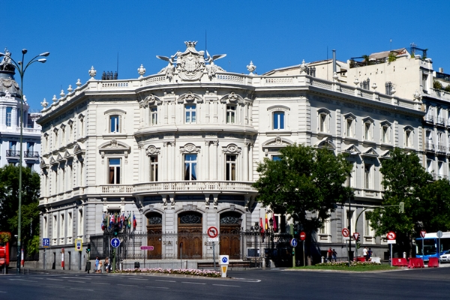
Notes:
2

Slide 3
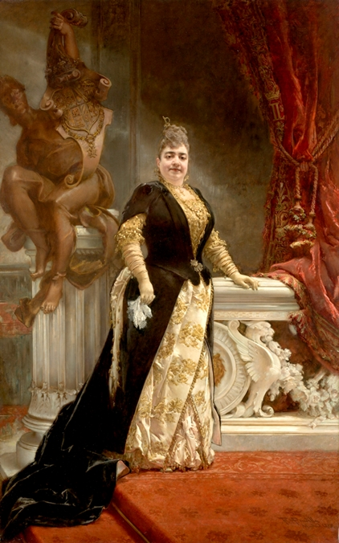
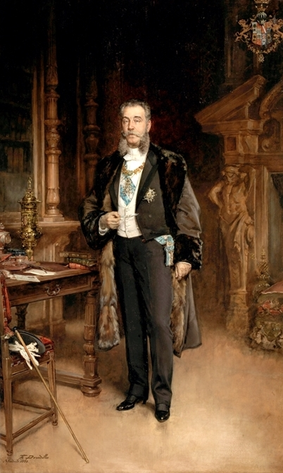
El palacio de Linares, conocido en sus primeros años como palacio de Murga, es un inmueble de la ciudad española de Madrid, situado entre el paseo de Recoletos y la calle de Alcalá, abriendo su fachada principal a la plaza de Cibeles. Ocupa los terrenos de los antiguos Molinos de Plata y del Pósito Real de Madrid, gran almacén de cereal pensado para atender posibles crisis de abastecimiento en la ciudad. Clausurado y sin uso durante casi un siglo, fue reabierto en 1992 como Casa de América tras una laboriosa restauración.
José de Murga y Reolid y Raimunda de Osorio y Ortega, primeros marqueses de Linares y primeros vizcondes de Llanteno, compraron el solar, de 3.064 metros cuadrados, en 1872 al Ayuntamiento de Madrid. Se encomendaron las obras al arquitecto municipal Carlos Colubí en 1877, siguiendo fundamentalmente los diseños del arquitecto francés Adolf Ombrecht, responsable asimismo de la construcción de otros fastuosos palacios como el desaparecido Palacio de Portugalete, propiedad de los duques de Bailén. Algunas partes del palacio de Linares, como la escalera de mármol que da paso al jardín, las caballerizas o la famosa Casa de Muñecas, fueron obra de Manuel Aníbal Álvarez. Los marqueses de Linares se mudaron al edificio en 1884, aunque las obras no terminarían por completo hasta 1900.
Raimunda Ossorio y Ortega,
José de Murga y Reolid

Slide 4
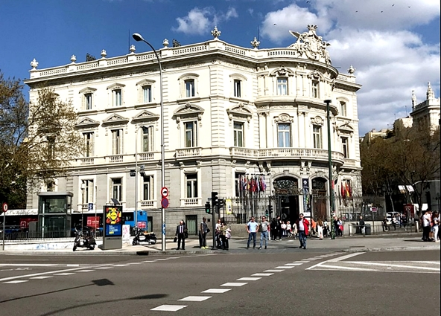
Notes:
4

Slide 5
El palacio consta de cuatro pisos más un subsótano que se extiende a lo largo y ancho de las caballerizas y del jardín y que consta de galerías cegadas que, al parecer, comunican con edificios cercanos.​ En la planta del sótano, que abre sus ventanas al ras del suelo de la calle, se encontraban las cocinas, diversas dependencias para el servicio y las oficinas de los empleados del marqués de Linares. En la planta del entresuelo se encuentran la entrada a la escalera principal, el despacho, la biblioteca, el fumoir, la sala de billar, el salón de música Luis XVI, el comedor de diario, la oficina, el dormitorio, el baño y el boudoir Luis XVI de la marquesa, y el dormitorio del marqués.
En la planta noble se pueden encontrar el salón de baile con sus respectivas antesalas, el salón de tapices, el saloncito chino, el comedor de gala, otra oficina, la capilla, la sacristía, el dormitorio, el baño y el boudoir Luis XV de la marquesa y el salón de retratos. La tercera planta alberga las galerías pompeyanas, los invernaderos, un comedor, diversas habitaciones de recibo, el coro de la capilla, y el dormitorio, el baño y el boudoir para invitados.
El edificio se caracteriza por su bella fábrica y la calidad de sus materiales, como puede apreciarse en la soberbia escalera principal, que une el entresuelo con la planta noble, realizada en bloques de mármol de Carrara, o las galerías del segundo piso, pintadas al óleo con motivos pompeyanos. La decoración se inspira en diversos estilos, pasando de los lujosos Luis XV y Luis XVI al pomposo Rococó o al sobrio Luis Felipe. Todas las salas están decoradas con exquisito gusto: tapices de la Fábrica de Gobelinos, techos decorados con abundantes dorados y pinturas mitológicas, suelos de maderas exóticas, lámparas francesas, alfombras de la Real Fábrica de Tapices, sedas de China para el salón oriental y diversos panneaux decorados con ricas telas bordadas. El palacio incluye obras de Alejandro Ferrant, Francisco Pradilla, Manuel Domínguez, Jerónimo Suñol, Casto Plasencia, Francisco Amérigo y Valeriano Domínguez Bécquer.

Slide 6
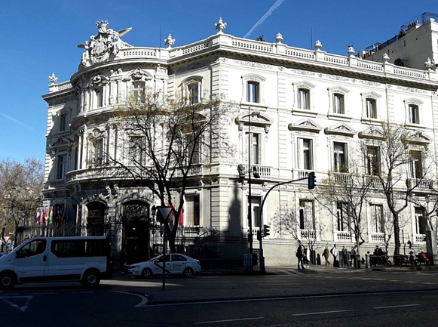

Slide 7
Tras la muerte de los marqueses de Linares, el palacio fue heredado por Raimunda Avecilla y Aguado, condesa de Villapadierna, ahijada de los marqueses e hija de su administrador, Federico Avecilla Delgado. Con el paso de los años y tras sufrir los estragos de la Guerra Civil Española, el palacio estuvo a punto de ser derruido. Sin embargo, fue declarado Monumento Histórico Artístico en 1976, lo cual le salvó de una desaparición segura.
A pesar de los cambios de propietario, entre los que se incluyen la compañía marítima Trasmediterránea, la Confederación Española de Cajas de Ahorros, el Ayuntamiento de Madrid y el industrial Emiliano Revilla, permaneció sin uso y clausurado «con cien llaves» durante casi un siglo, lo que garantizó que su decoración y mobiliario llegasen sin grandes modificaciones hasta el día de hoy, si bien requirieron una laboriosa restauración.
En 1992, coincidiendo con los actos del Quinto Centenario de la llegada a América de Cristóbal Colón y de la capitalidad cultural europea de Madrid, el Palacio de Linares se reabrió, tras una rehabilitación llevada a cabo por el arquitecto Carlos Puente Fernández, como Casa de América, un centro destinado al intercambio cultural entre España y América. Con este fin, el centro organiza numerosas exposiciones, debates, presentaciones, conferencias, cursos, etc. Además, durante el año 2009, ha servido de escenario para la grabación de diversos videoclips y actuaciones, como es el caso de "Cómo te olvido", de Malú, o "Tarde de domingo rara", de Amaral, grabada en acústico. Los polvorientos salones del palacio fueron empleados, en 1981 cuando aún permanecía cerrado, para el rodaje de la película "Patrimonio Nacional" de Luis García Berlanga.

Slide 8
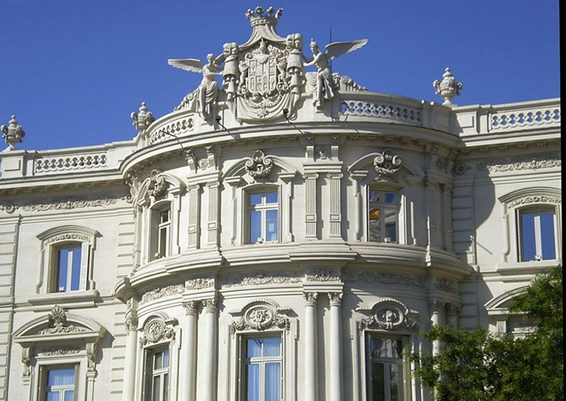

Slide 9
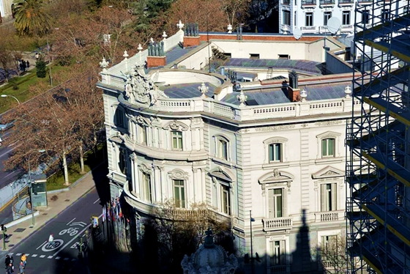

Slide 10
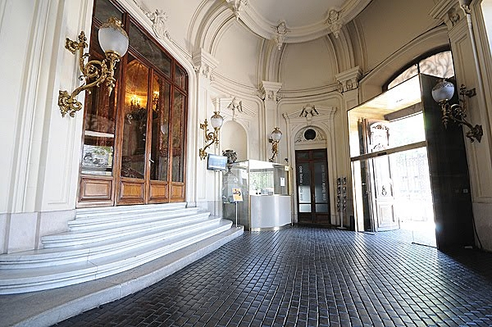

Slide 11
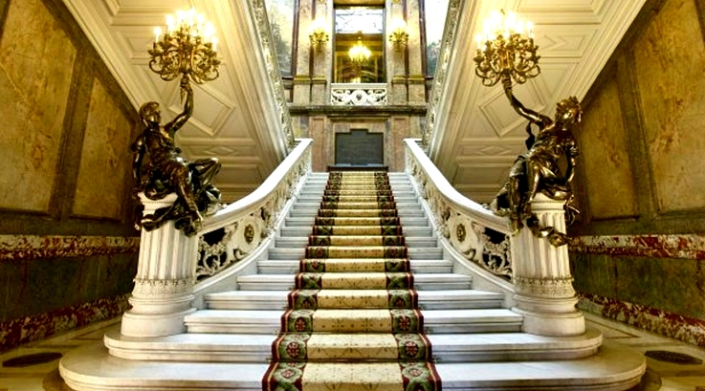

Slide 12
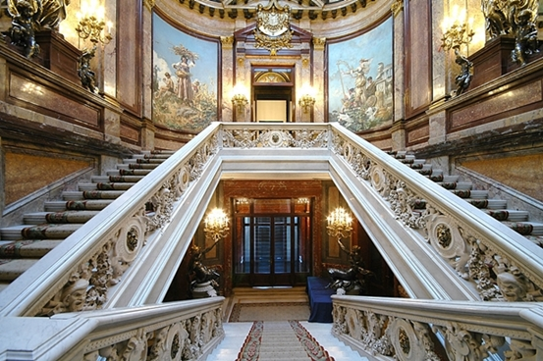

Slide 13
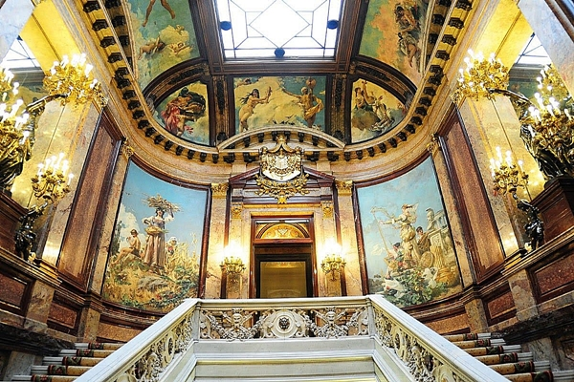

Slide 14
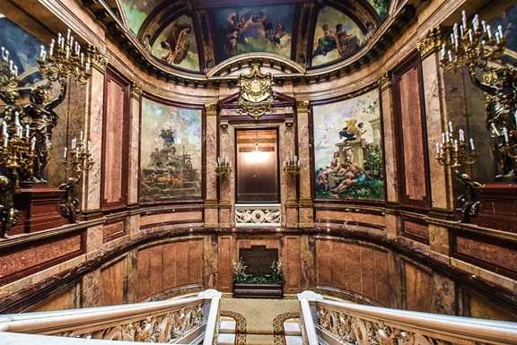

Slide 15
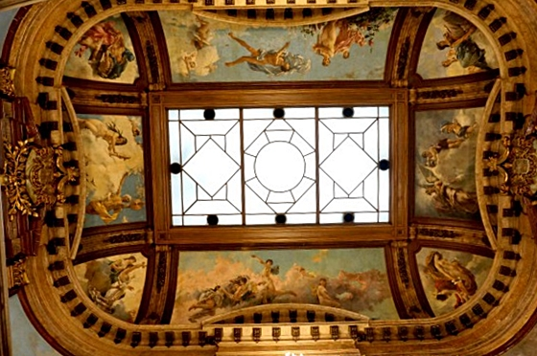

Slide 16
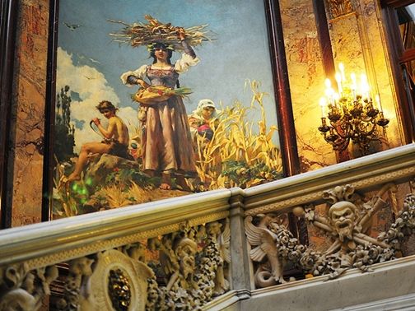

Slide 17
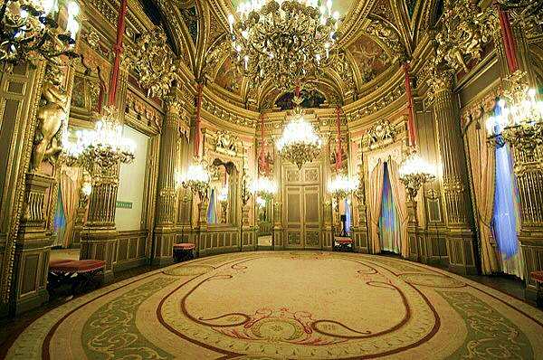

Slide 18
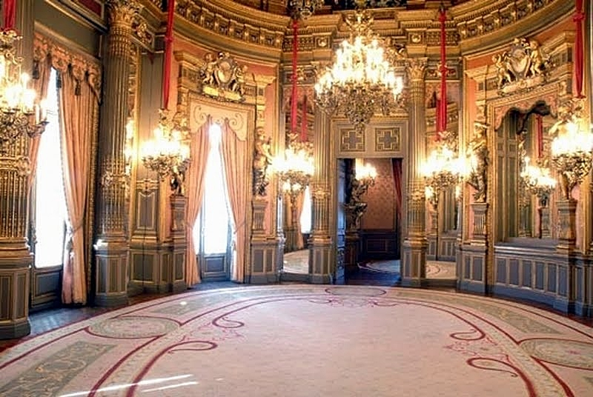

Slide 19
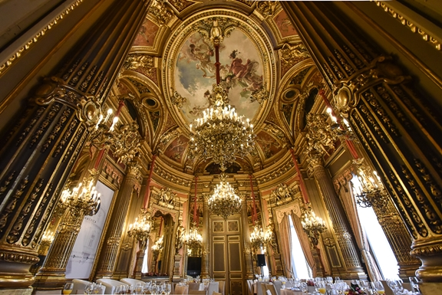

Slide 20
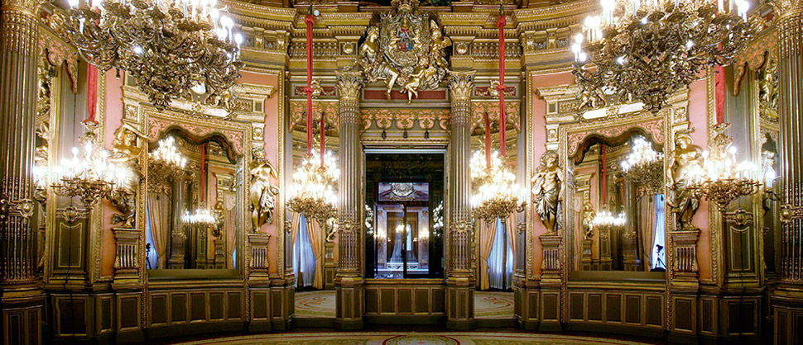

Slide 21
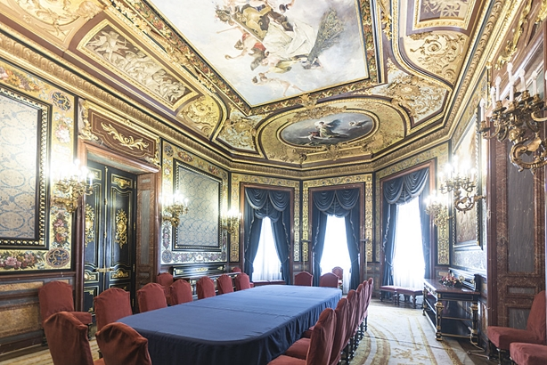

Slide 22
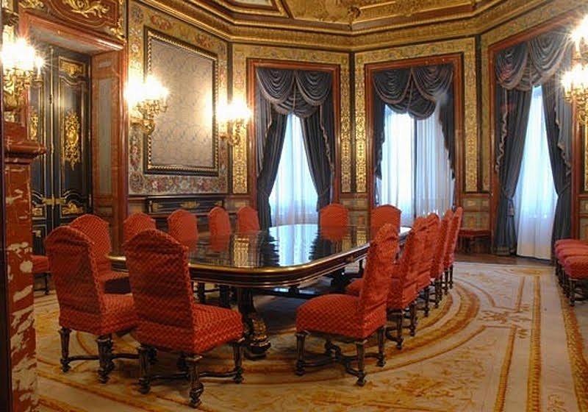

Slide 23
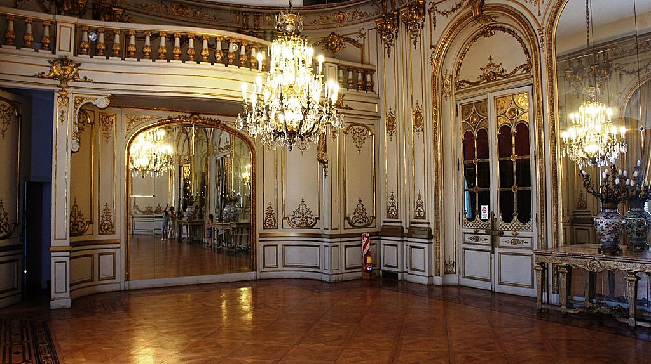

Slide 24
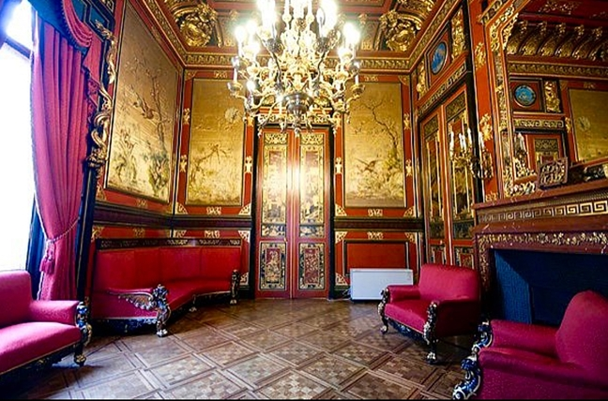

Slide 25
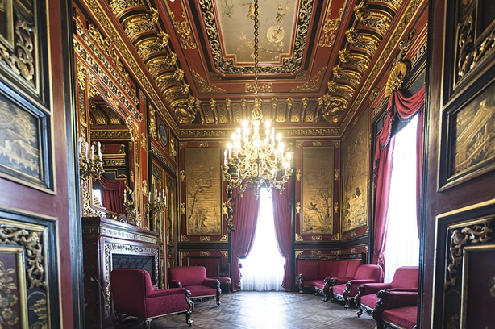

Slide 26
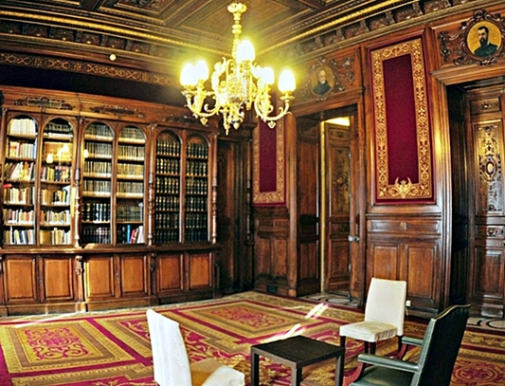

Slide 27
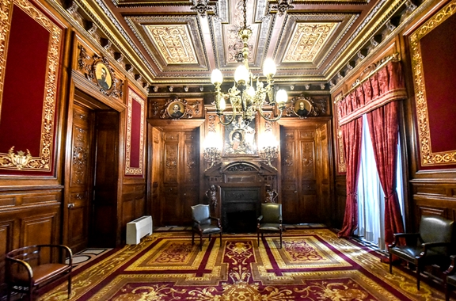

Slide 28
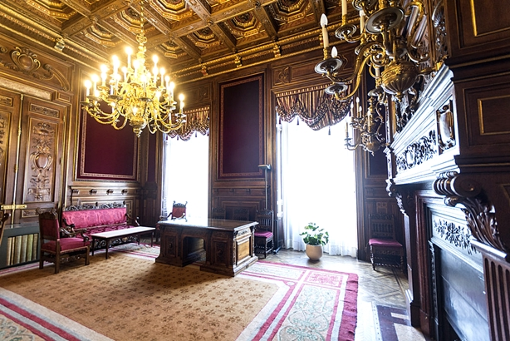

Slide 29
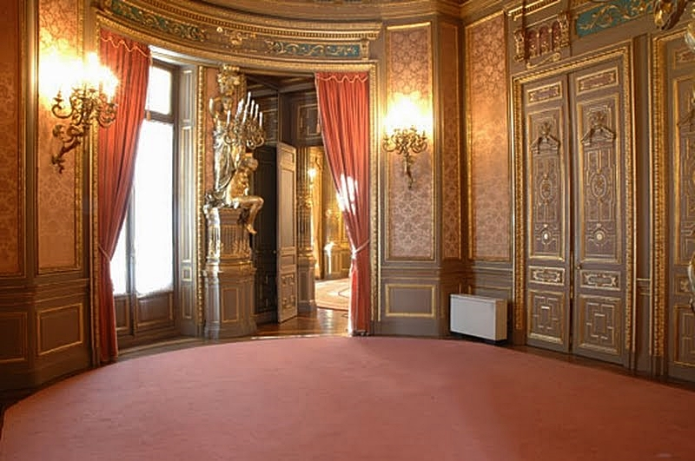

Slide 30
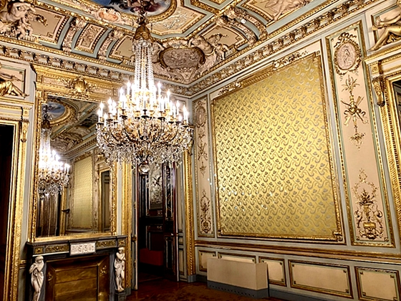

Slide 31
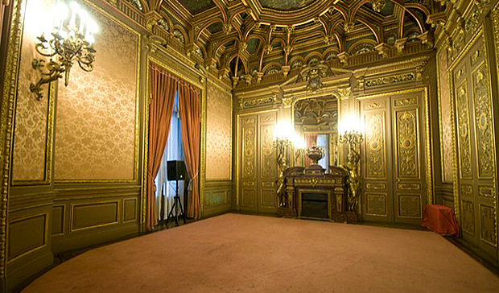

Slide 32
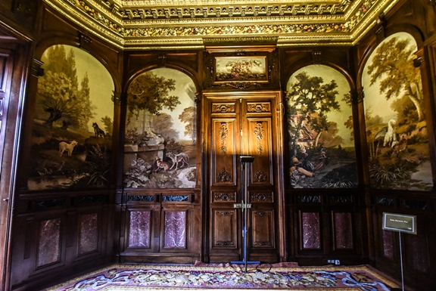

Slide 33
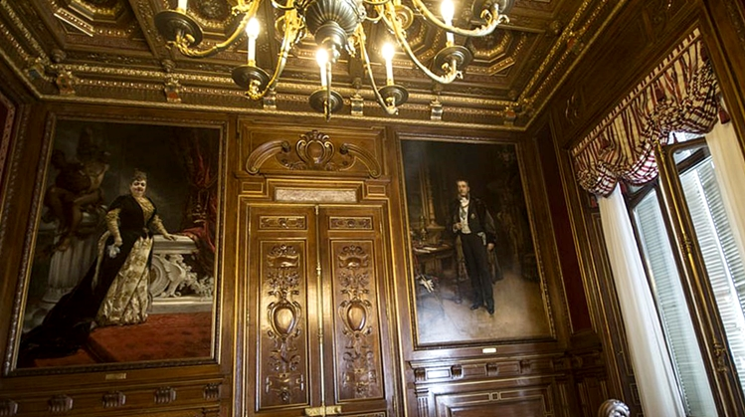

Slide 34
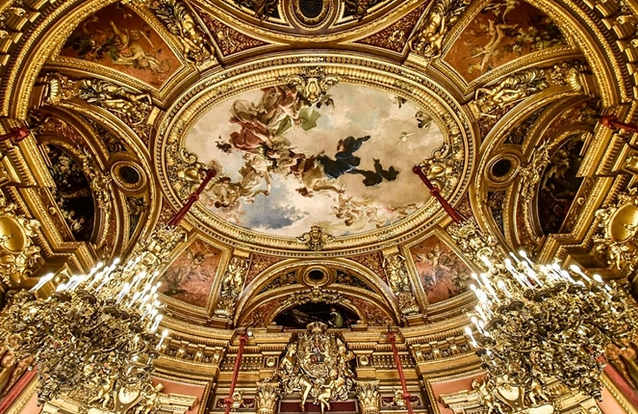

Slide 35
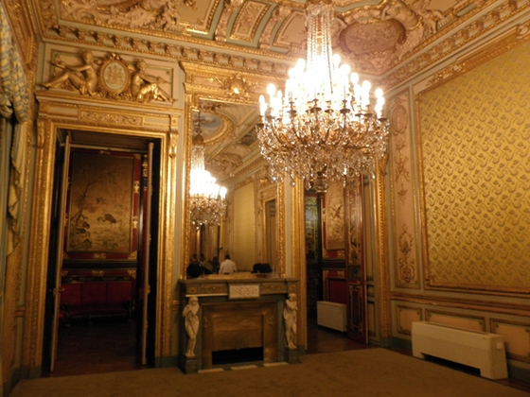

Slide 36
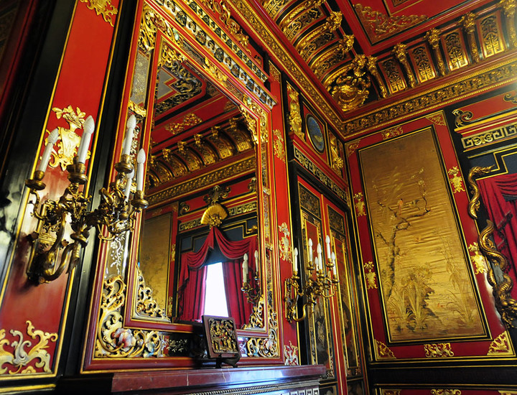

Slide 37
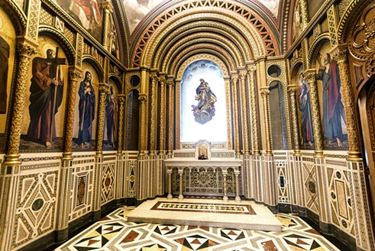

Slide 38
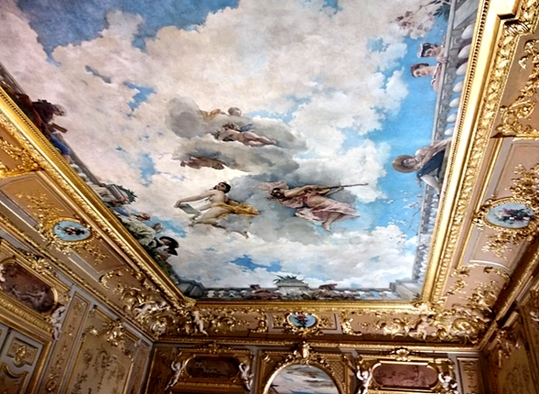

Slide 39
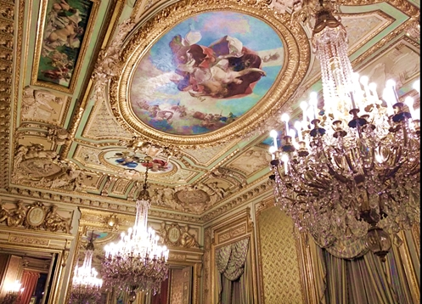

Slide 40
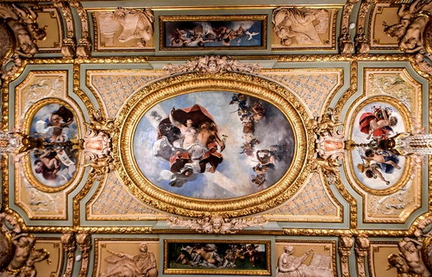

Slide 41
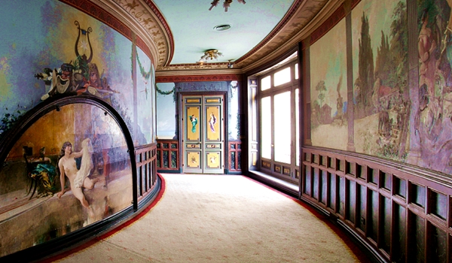

Slide 42
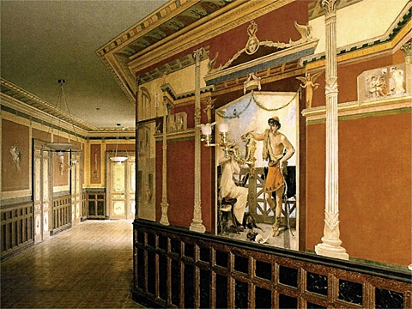

Slide 43
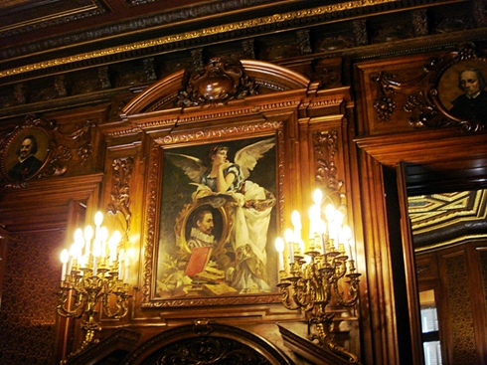

Slide 44
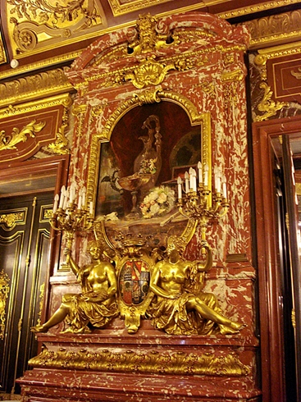

Slide 45
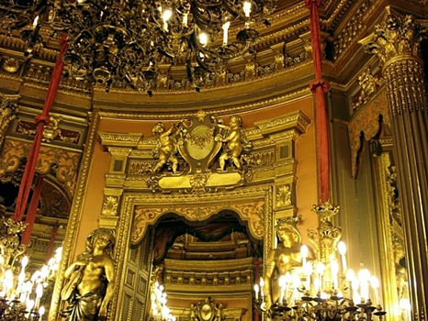

Slide 46
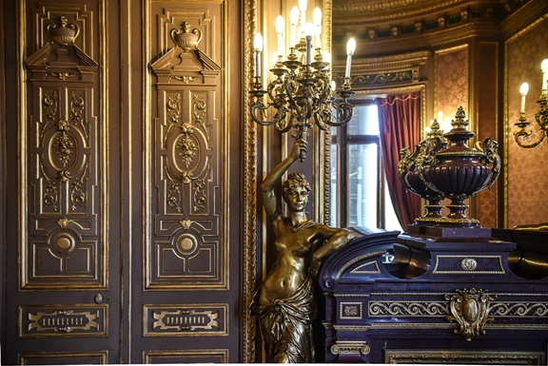

Slide 47
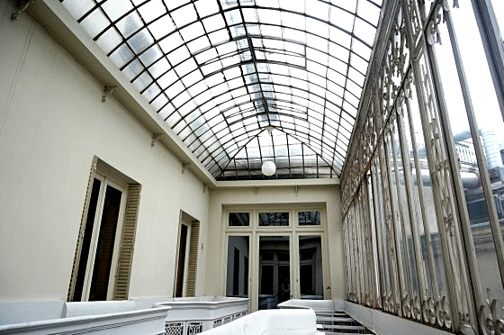
El invernadero

Slide 48
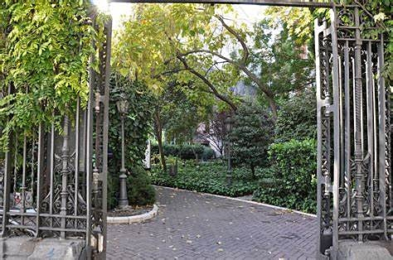

Slide 49
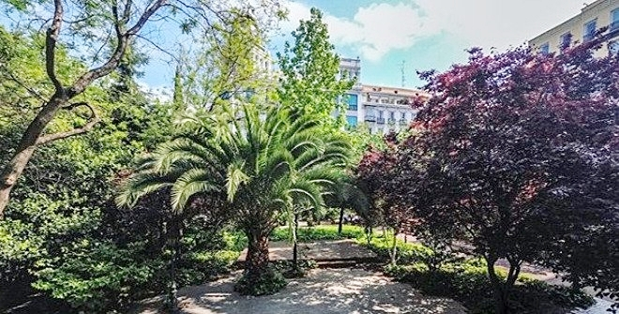

Slide 50
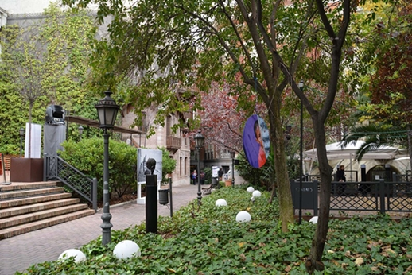

Slide 51
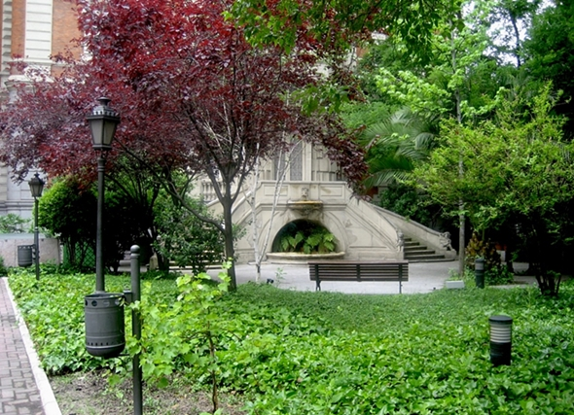

Slide 52
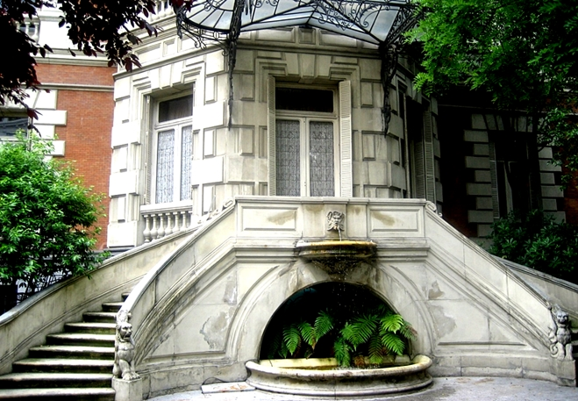

Slide 53


Slide 54

La casa de muñecas

Slide 55


Slide 56

Despacho fotografiado por Franzen (Blanco y Negro, 28 de marzo de 1896).

Slide 57


Slide 58

GRACIAS POR TU VISITA
Y QUE TENGAS UN BUEN DÍA
VICTOR NOVELLÓN

Slide 59







¿Te ha gustado?
Puedes ver más entrando
Aquí
Además puedes recibir powerpoints en tu correo electrónico suscribiéndote aquí:

